Slide 1

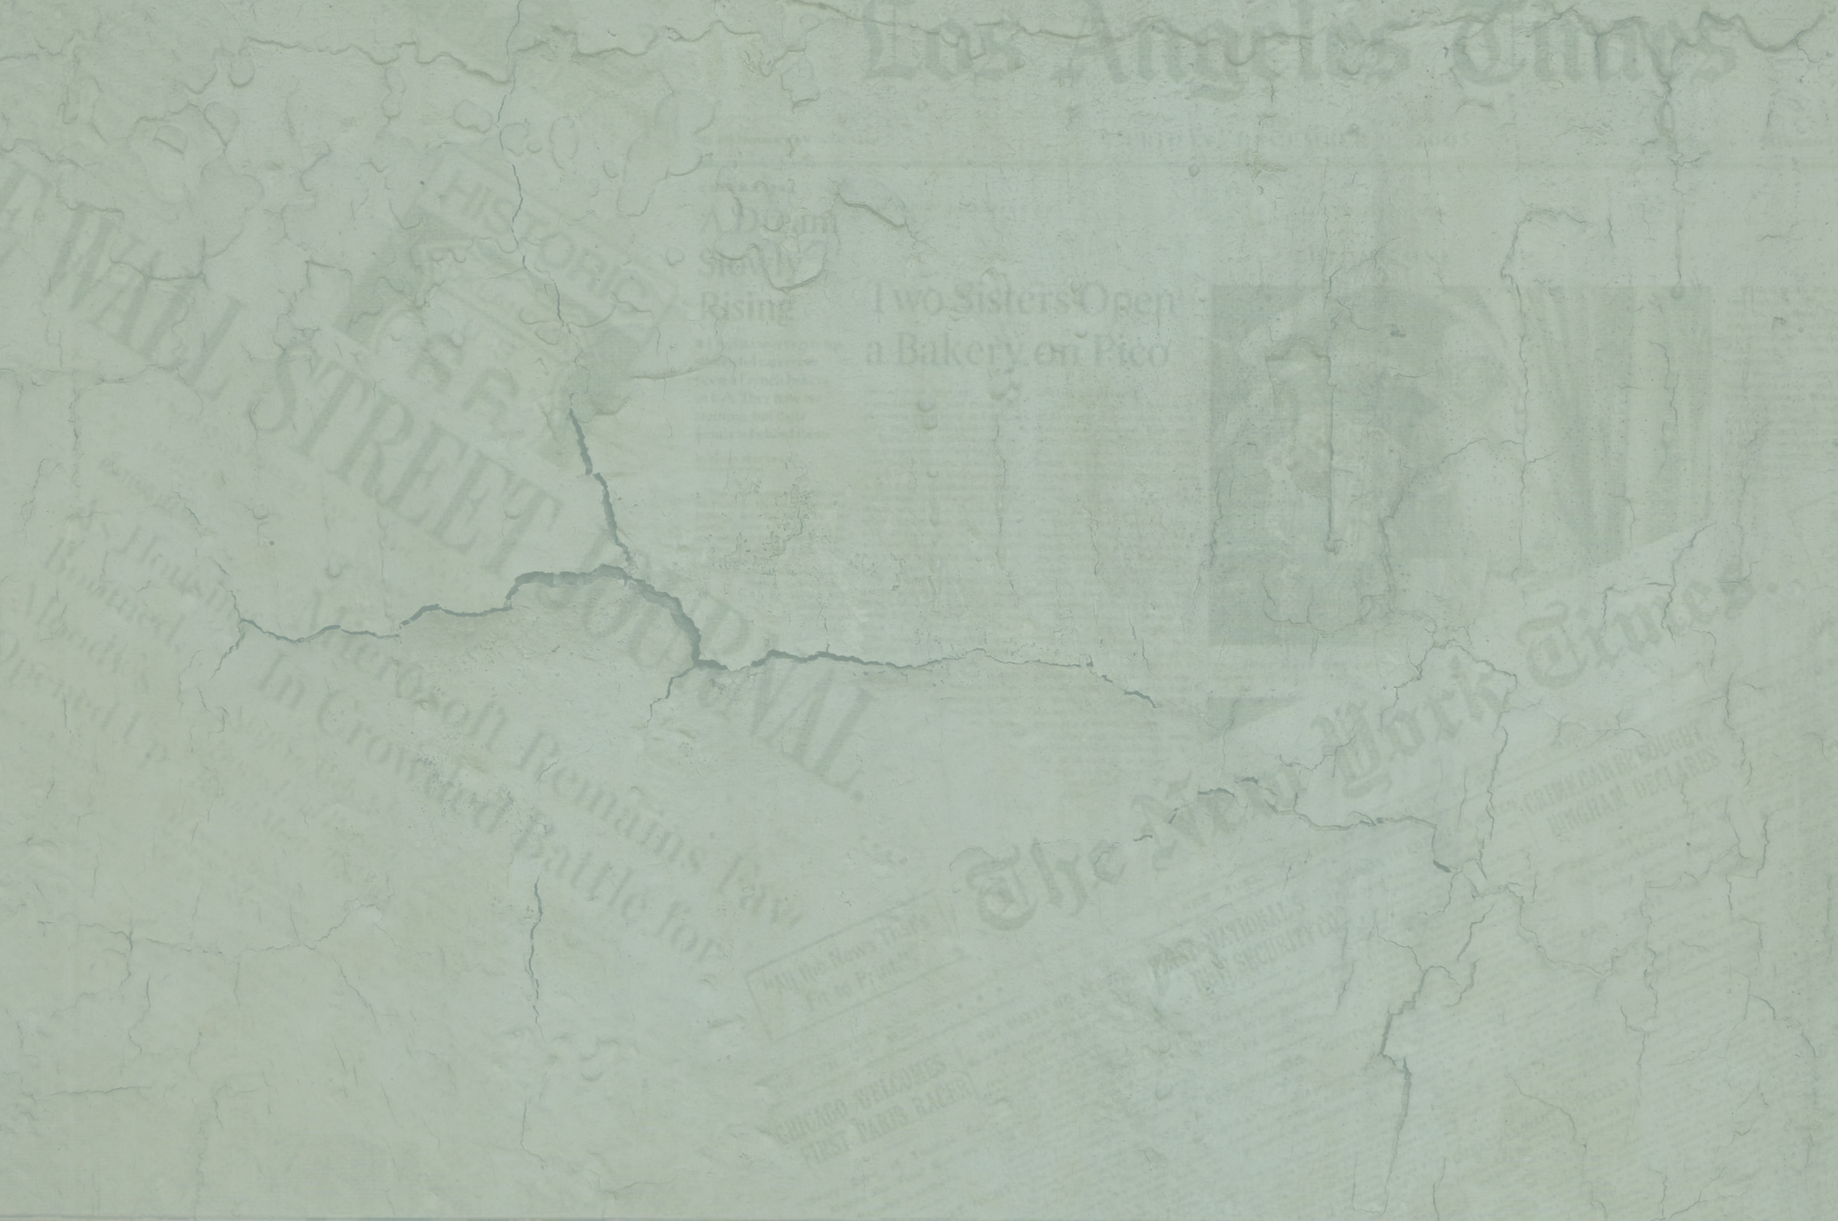
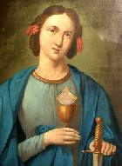
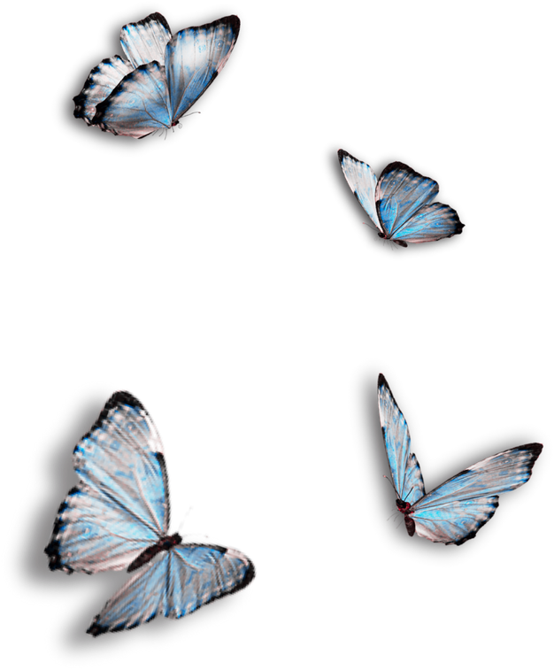
SVATÁ BARBORA

Slide 2

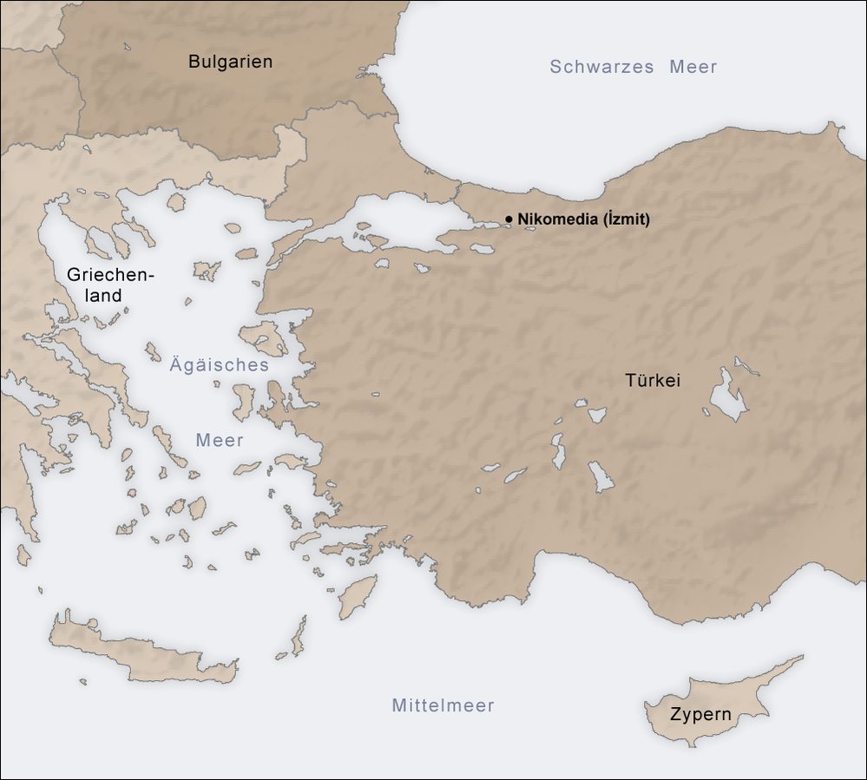
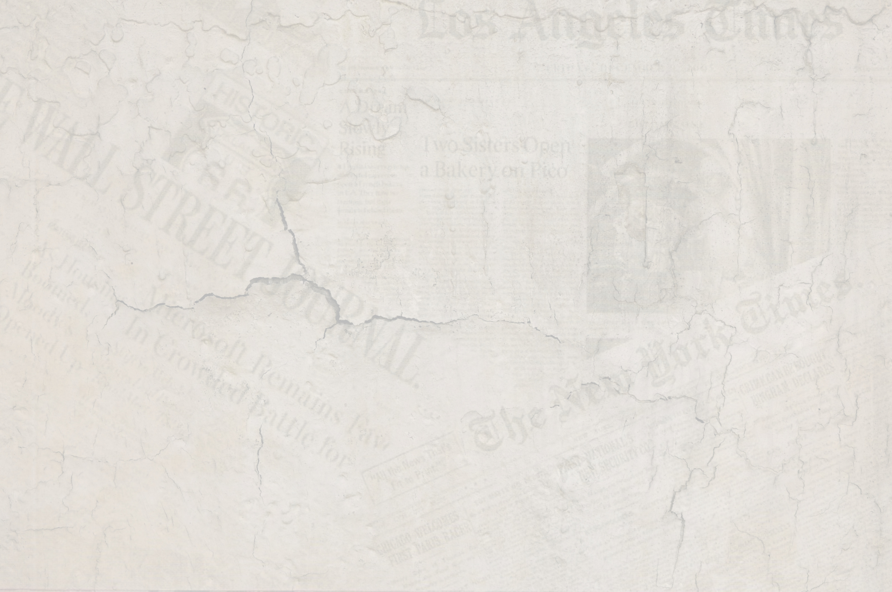
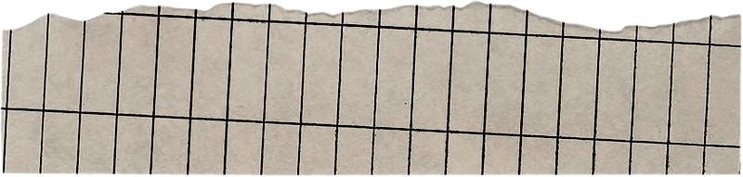
Co o ní víme?
Žila pravděpodobně mezi II. a IV. stoletím v Nikomédii, která také bývala sídelním městem římských císařů na východě, v Bithinii (dnes Turecko), na jižní straně Černého moře.

Slide 3
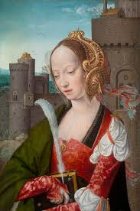
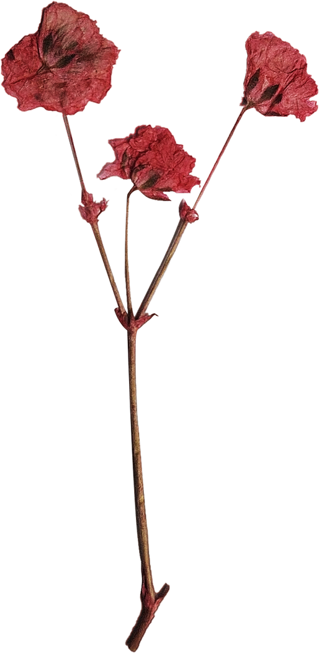
Legenda...
... ji uvádí jako krásnou dceru zámožného Dioskura, který byl velkým nepřítelem křesťanů, jejichž učení se Barbora snažila poznat.

Slide 4
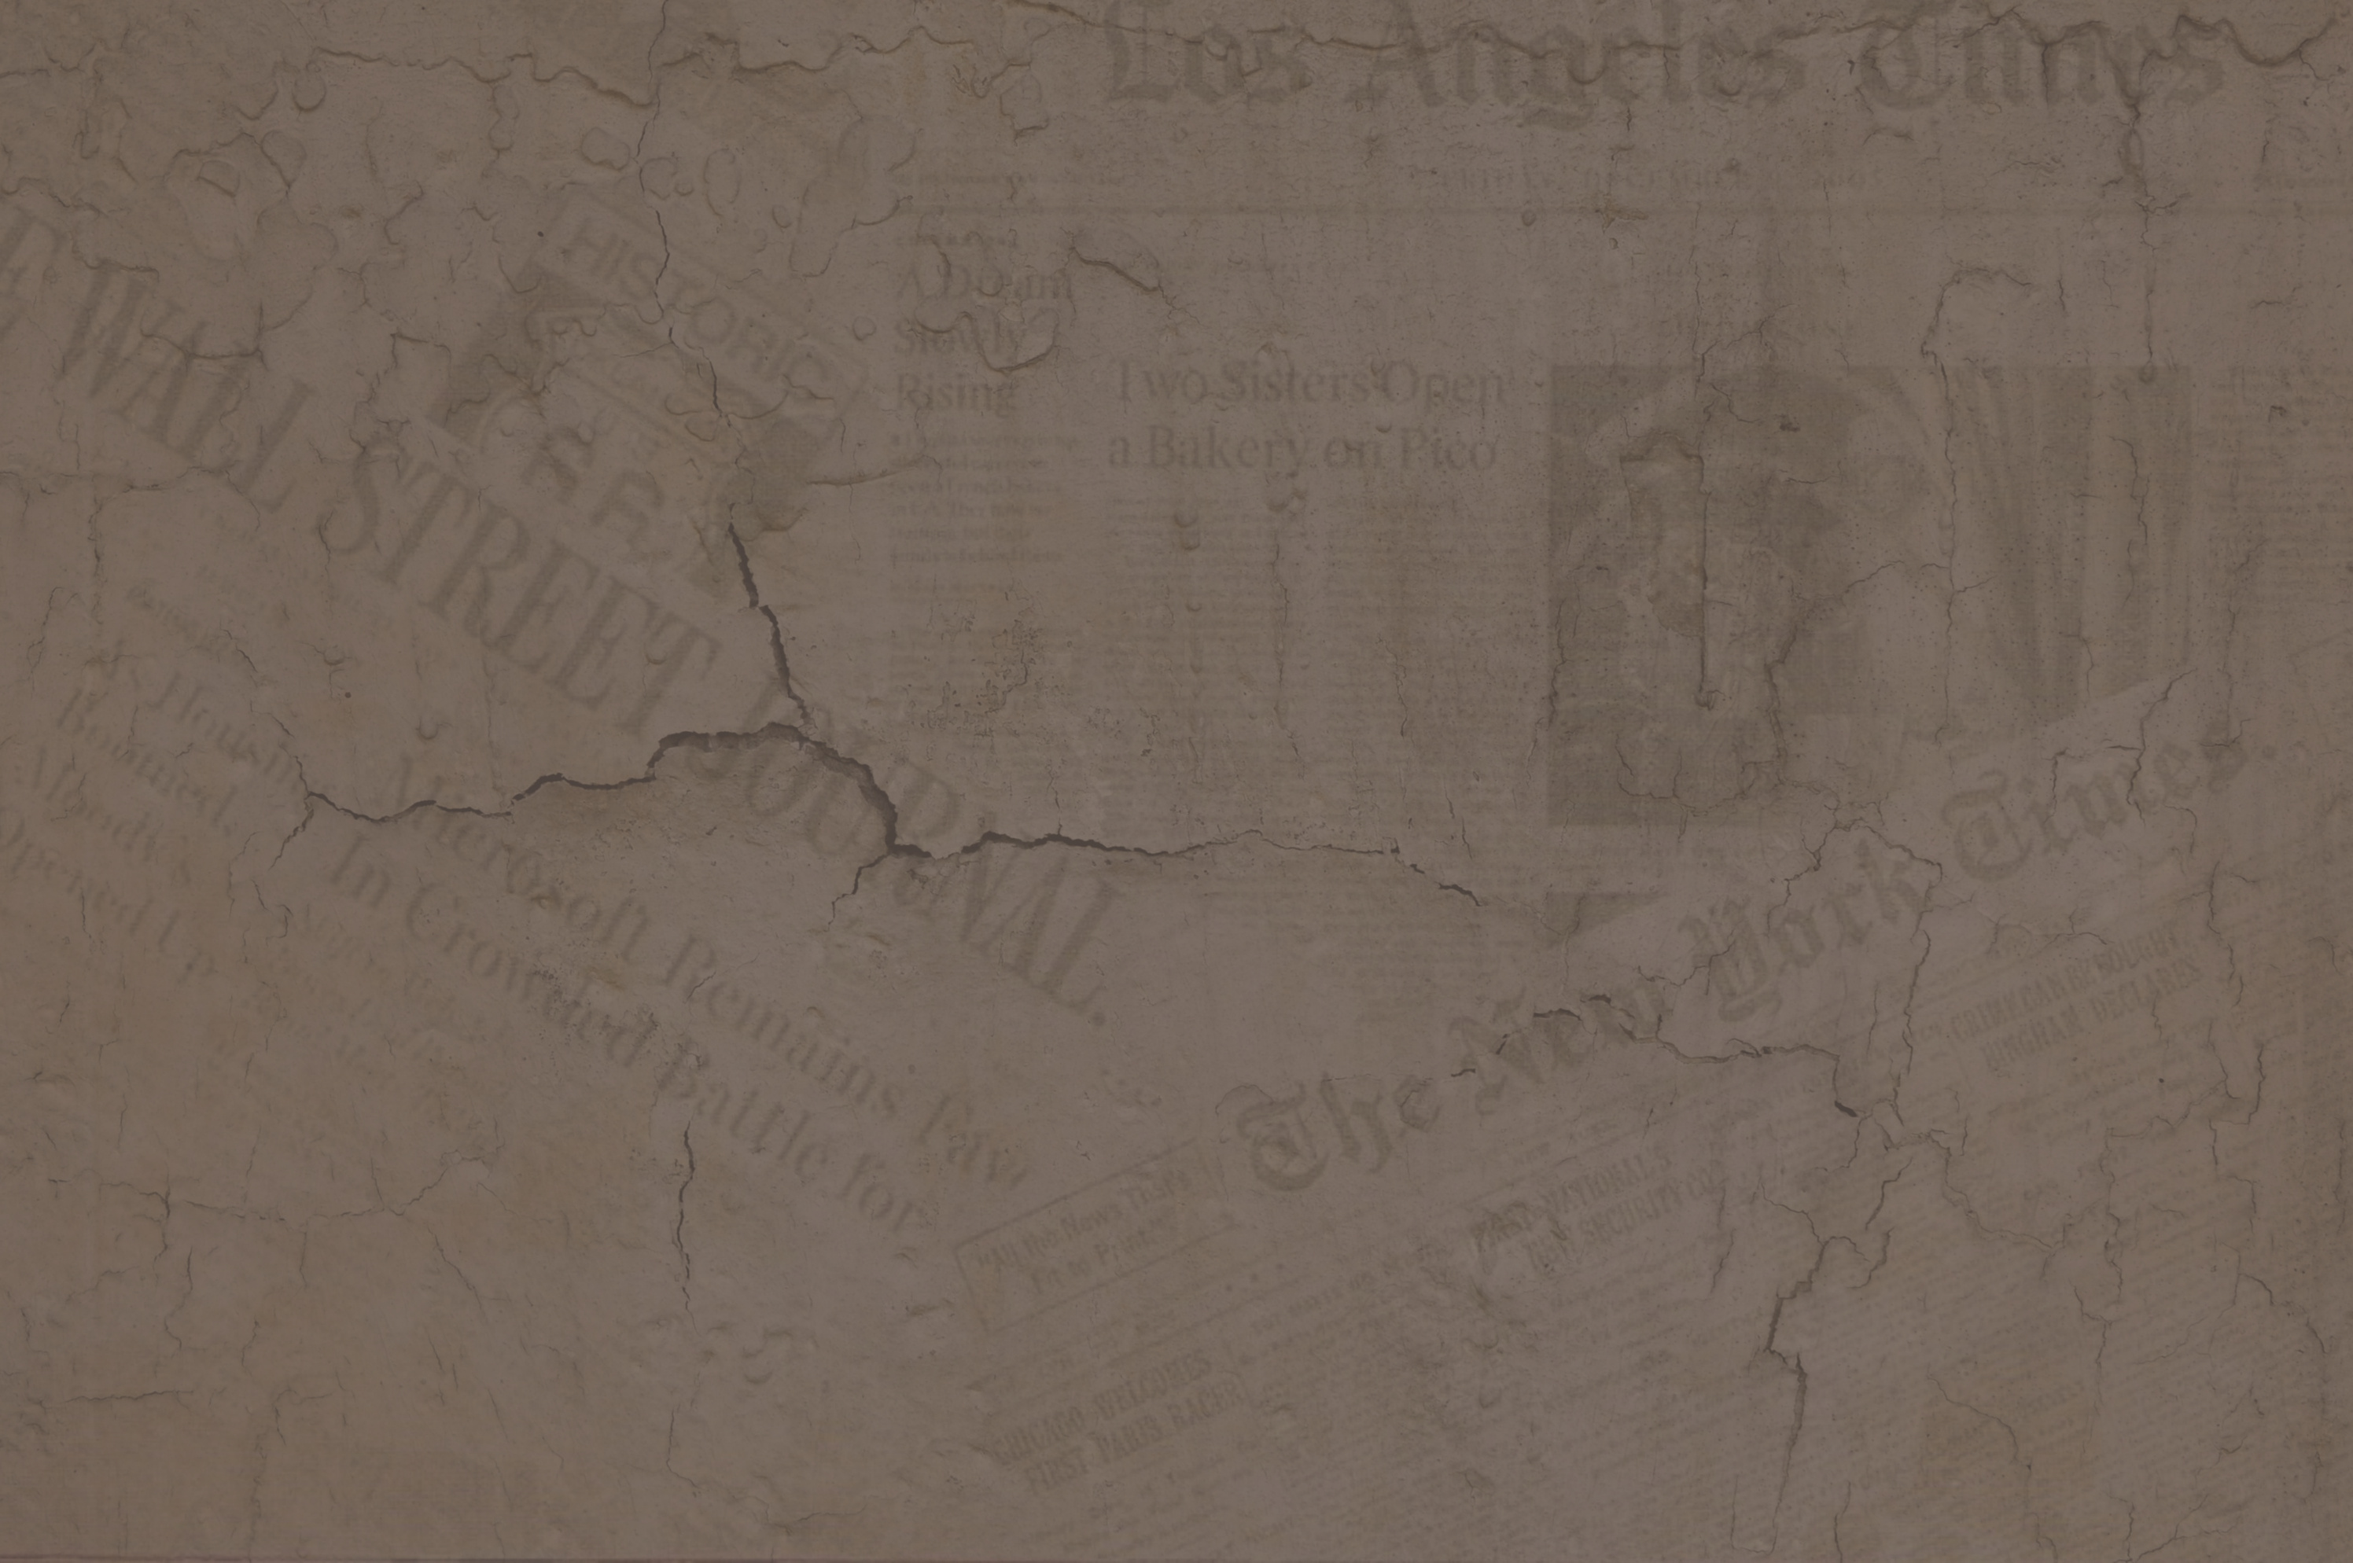
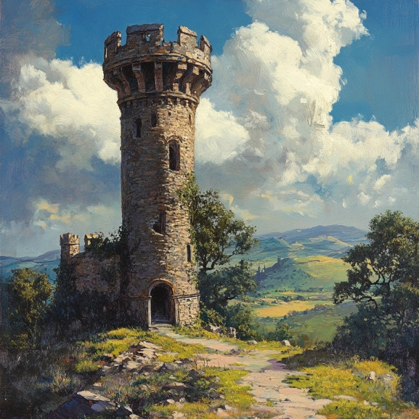
Věž
Uvěznění
Dioskuros chtěl svou dceru ohlídat před jejich vlivem a uvěznil ji do věže, kde jí snad nemělo chybět nic než svoboda.
Třetí okno
Při jedné z otcových cest se údajně domluvila se zedníky na udělání třetího okna. Barbora chtěla, aby jí připomínaly Nejsvětější Trojici,
v jejíž společnosti toužila žít.

Slide 5
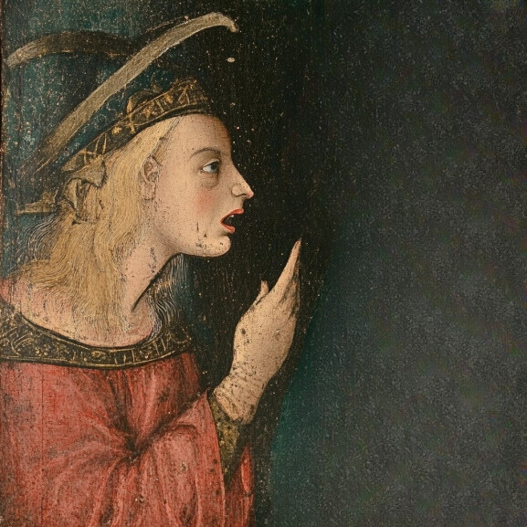

Návrat otce
Po otcově návratu následovalo vyslýchání. Některé legendy uvádějí, že byla před jeho hněvem dočasně ukryta do země. Některé verze uvádějí, že se skrývala v jeskyni.

Slide 6
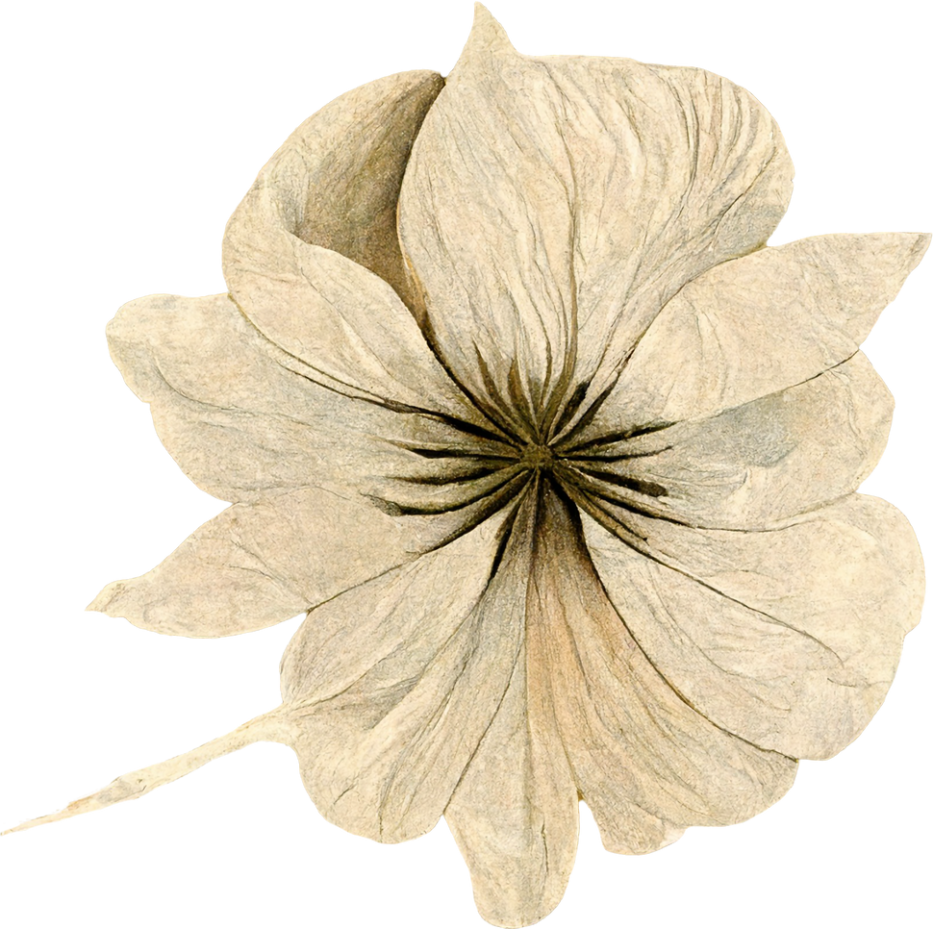




Proces
Samotný otec pro ni chystal krutá muka.
Nechal ji předvést před soudce, kde byla mučena. Chtěli ji tak odradit od její víry v Boha
Po krutém mučení soudce rozhodl, že je nutné useknou Barboře hlavu. Kata k tomu nepotřebovali, neboť tento hrůzný čin vykonal sám její otec.
Legenda hovoří o tom, že když svou dceru sťal mečem, byl sám zabit bleskem.

Slide 7
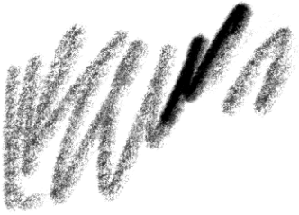
Modlitba
Bože, tys posilovat svatou Barboru,
posiluj i nás v našich zkouškách.

